Slide 1
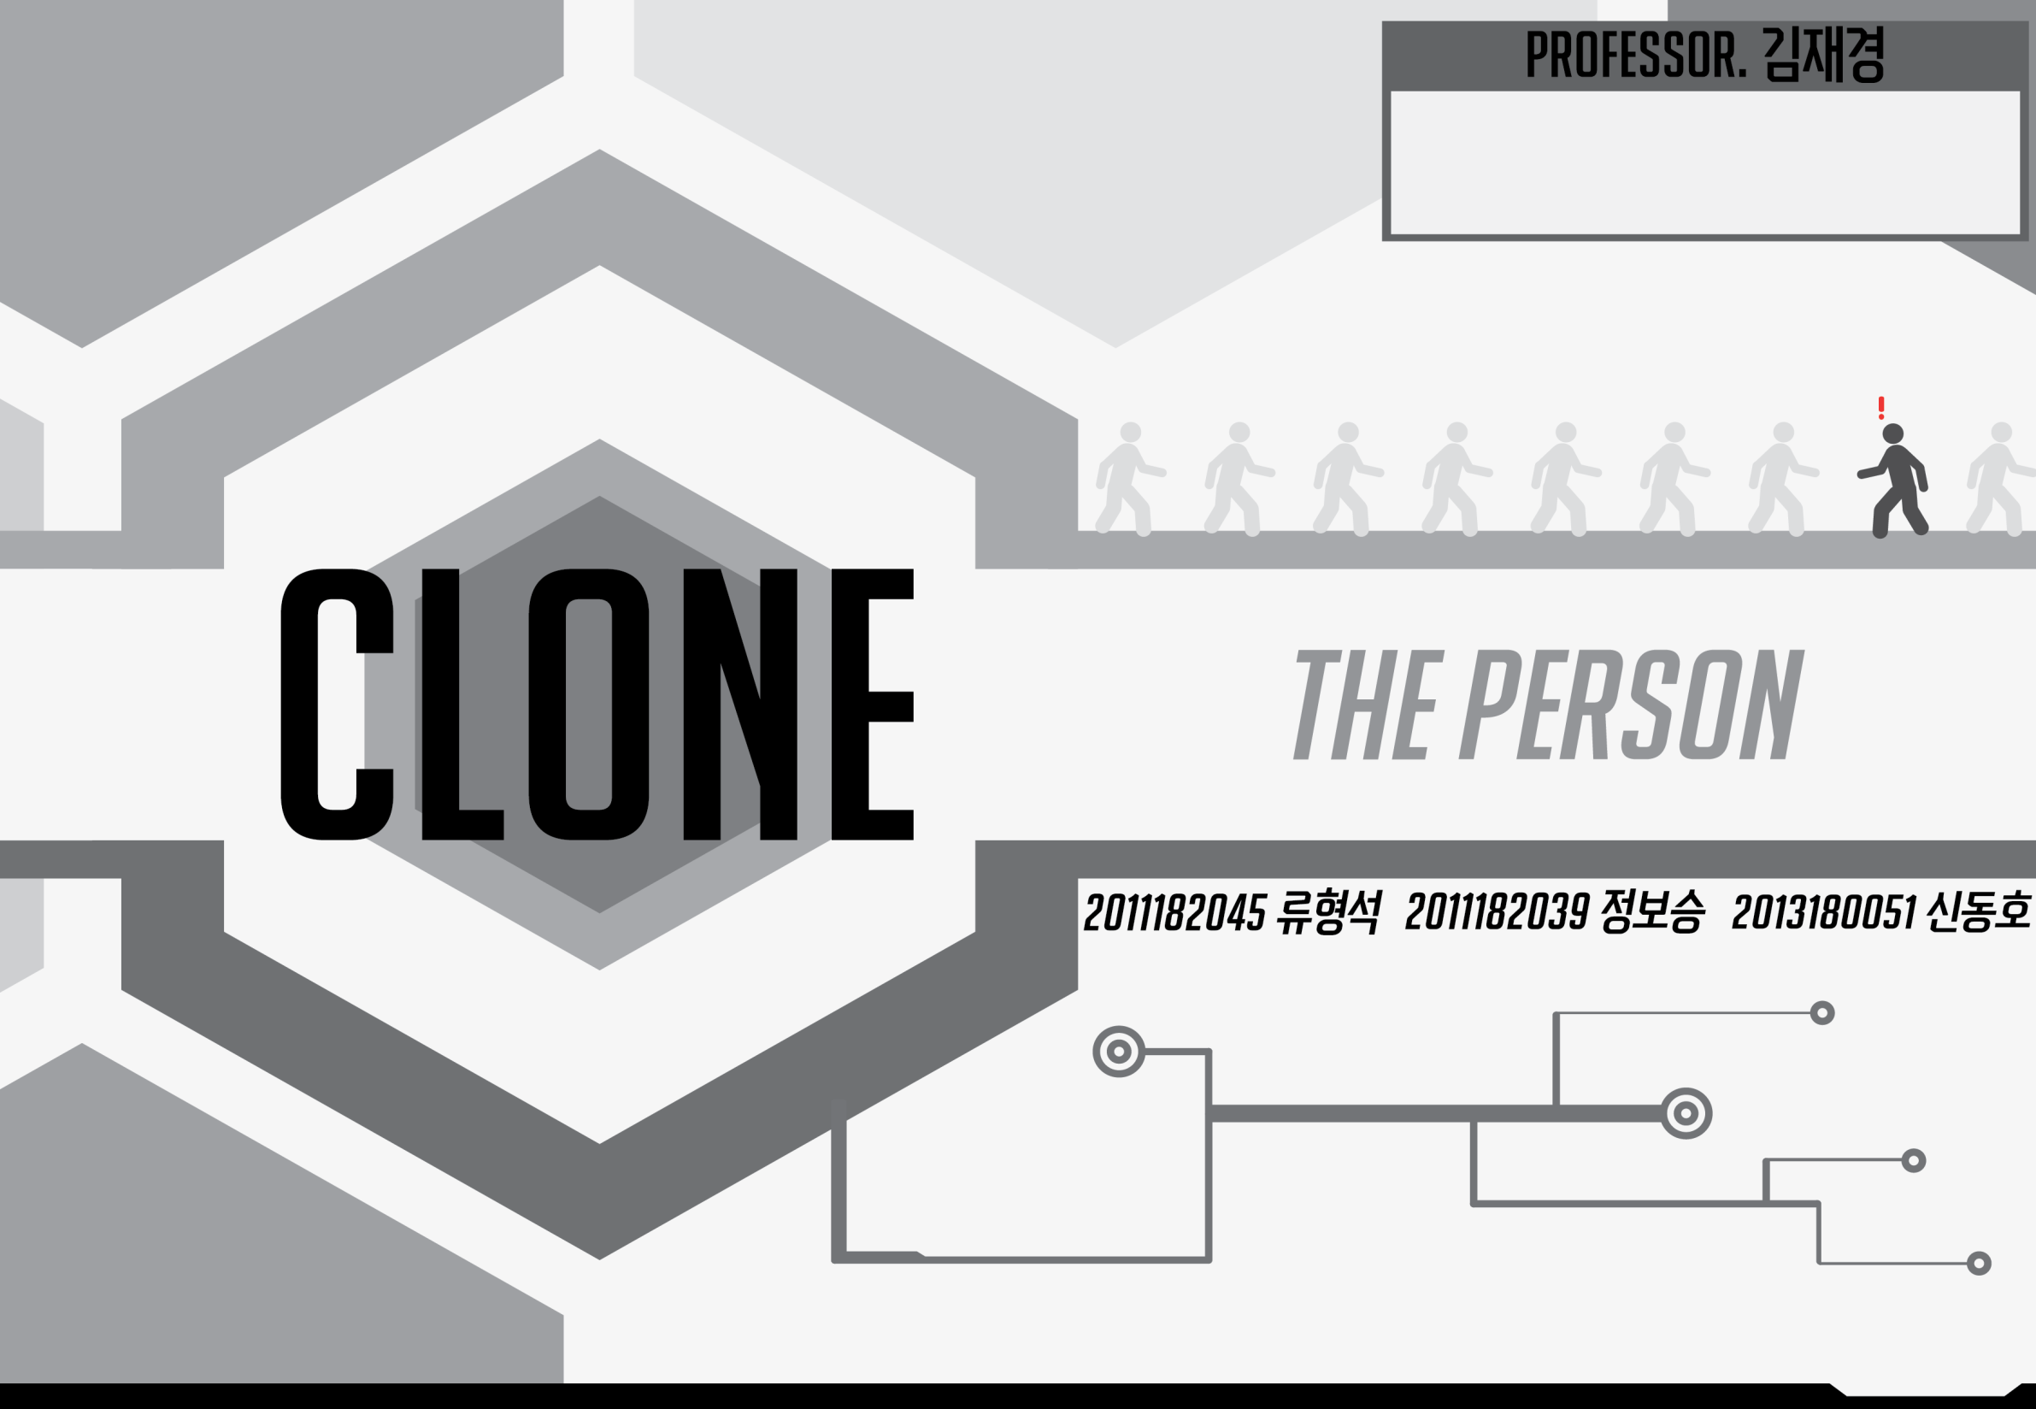
1 / 29
1 / 23

Slide 2
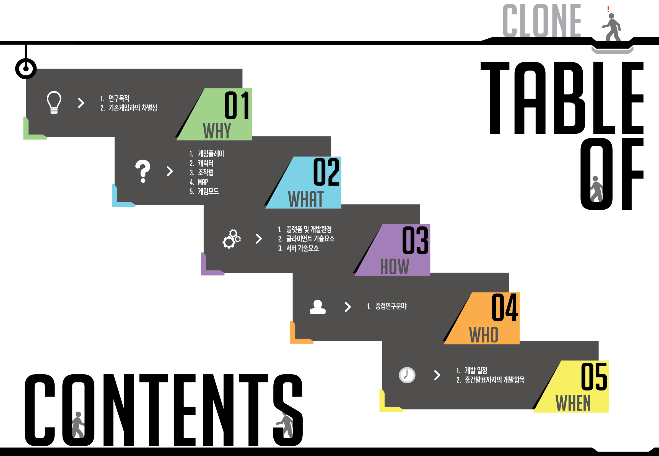
목차
2 / 23

Slide 3
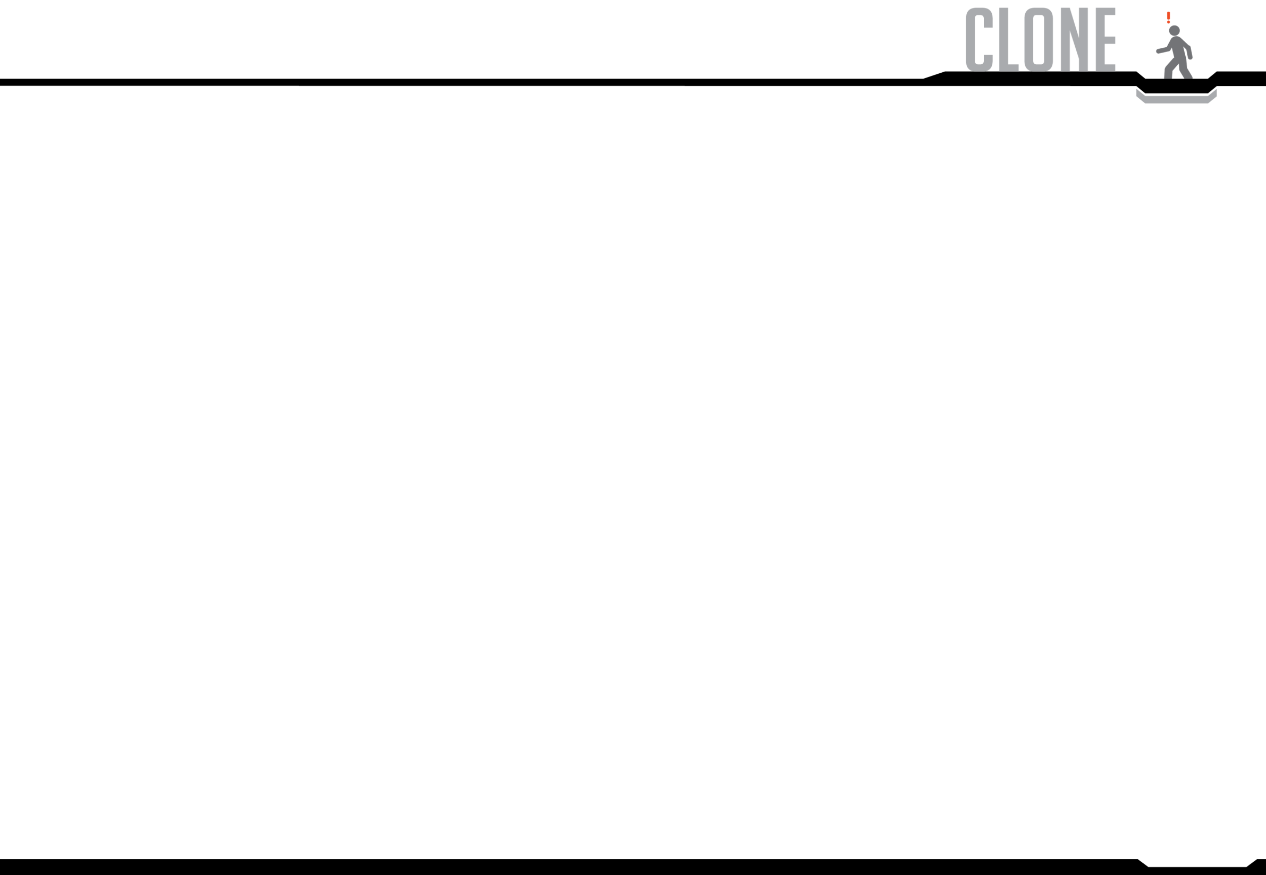
WHY ‘CLONE’?
3 / 23

Slide 4
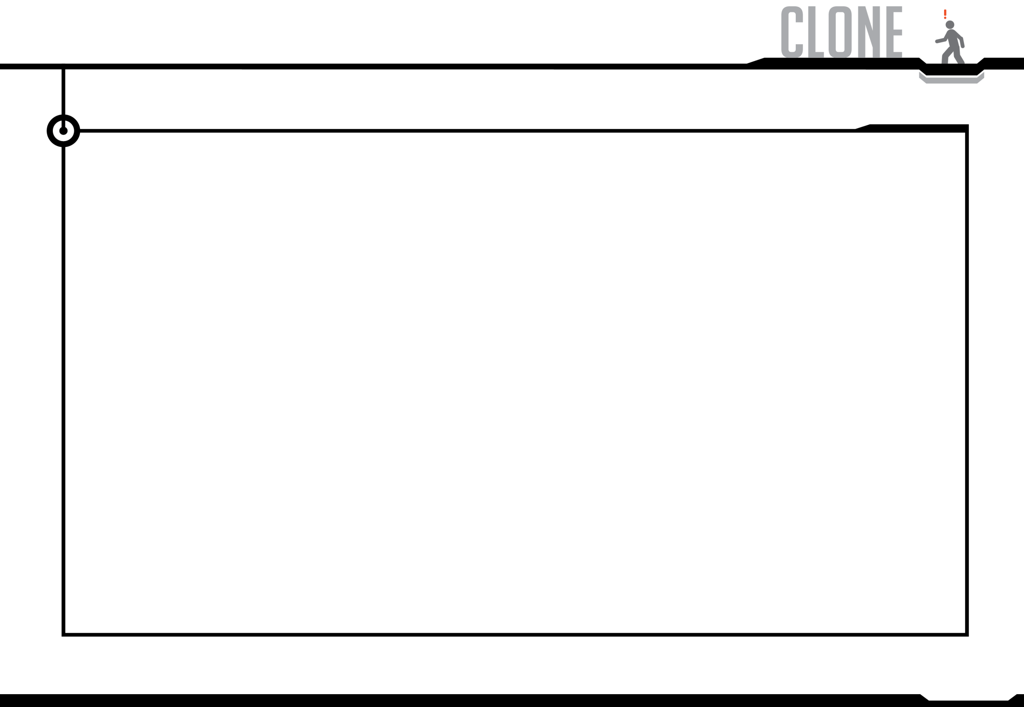

연구목적
DIRECT X 11 으로 개발하는 3D 1, 3인칭 대전 & 롤플레잉 구현
‘IOCP 소켓 입출력 모델’을 활용한 게임 서버 구현
클라이언트간 랜덤 매칭 시스템(큐 시스템) 구현
개발에 필요한 편리한 응용프로그램 구현
4 / 23

Slide 5
기존게임과의 차별성
그래픽 담당 부재로 인한 그래픽 다양성 결여를 게임의 특징으로 승화
자동 매칭 시스템을 구현, 게임의 진입장벽 낮춤
Static, dynamic 카메라를 이용한 1, 3인칭 플레이의 자유로운 이동
연기만 하여 지루해질 수 있는 게임에 미션을 추가, 재미를 제공
구슬을 먼저 모으는 모드 뿐 아니라 다른 목적을 가지는 특별한 모드를 제작하여 새로운 재미를 제공
5 / 23

Slide 6
WHAT ‘CLONE’?
6 / 23

Slide 7
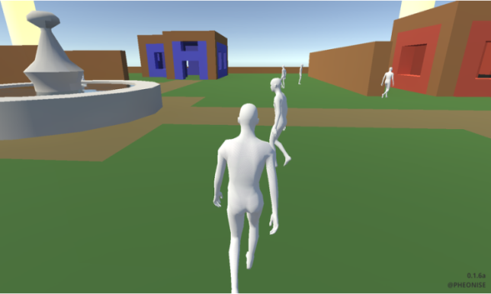
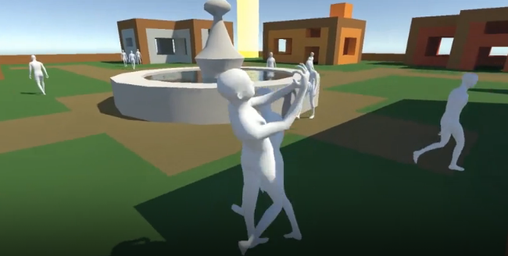
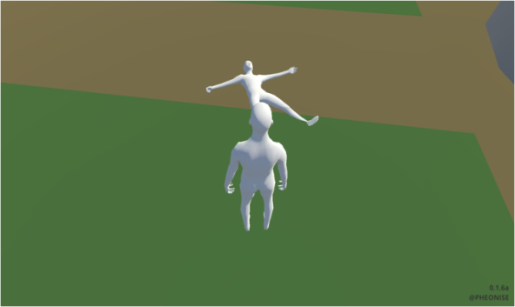
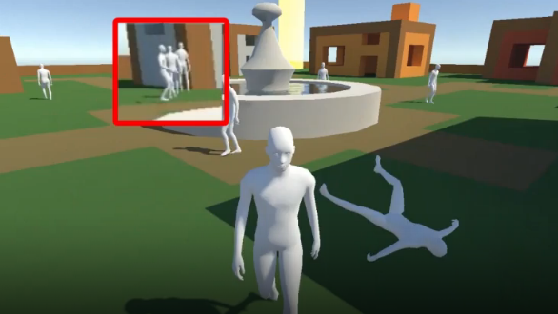
GAME PLAY
플레이어, 상대 플레이어, BOT은 모두 같은 외형
플레이어, BOT의 숲에서 BOT인척 연기하며 자신의 존재 숨김
플레이어, 상대 플레이어보다 미션을 먼저 수행하여 게임 승리
MAP에는 같은 외형을 가진 사람만이 존재한다
적으로 의심되는 사람을 공격한다
적이라면 일정시간 아웃되고, BOT이라면 죽는다
이런 상황들을 멀리서 적들이 볼 수 있다
7 / 23

Slide 8



캐릭터
player
A.I
BOT
외형 : model_1
신장 : 2 unit
속도 : 2 u/s, 4 u/s
외형 : model_2
신장 : 2 unit
속도 : 2 u/s
외형 : model_3
신장 : 2 unit
속도 : 2 u/s
가능한 행동목록
가능한 행동목록
가능한 행동목록
걷기
달리기
걷기 + 길 찾기
걷기
점프
대기
대기
대기
공격
죽기
죽기
죽기
※ 1unit = 1m (in 3d Max)
8 / 23

Slide 9
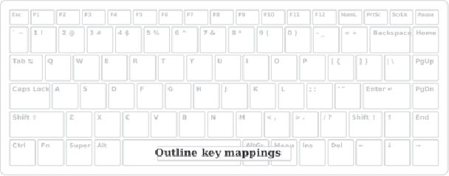

조작법
도움말
나가기
공격
w
이동
a
s
d
shift
Space bar
시야 전환
점프
달리기
9 / 23

Slide 10
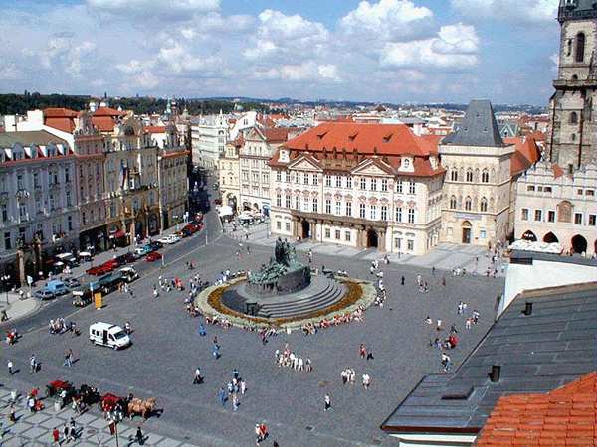
MAP
PLAZA
전경
80
UN
I
T
최소 인원 : 1 VS 1
최대 인원 : 3 VS 3
최대 BOT : 100
MODE설정 : 일반 / VIP
조형물 : 벽 / 분수대 / 방
기술요소 : 분수대의 물 표현
160 UNIT
동쪽 건축물
분수대
서쪽 건축물
10 / 23

Slide 11
GAME MODE
모드 | 일반 | VIP
플레이 시간 | 5 min | 5 min
최소 인원 | 2 명 | 2 명
권장 인원 | 4 명 이상 | 4 명 이상
승리 조건 | ‘C’, ‘L’, ‘O’, ‘N’, ‘E’ 구슬 획득 | A팀: VIP 호위 / B팀: VIP 사살
힌트 | 1분마다 몸에서 불빛 | A팀: VIP로부터 10UNIT 이상 떨어지면 몸에서 불빛 B팀: VIP가 특정 포인트를 통과하면, 몸에서 불빛
비고 | 플레이어는 MAP에서, 같은 외형을 가진 최대 100명의 BOT 속에 숨어, 상대 플레이어들보다 먼저 구슬(5개)을 모두 획득해야 한다. 만약 상대 플레이어가 구슬을 가지고 있다면, 사살하여 구슬을 획득해야 한다. | VIP표식을 가진 A,I가 생성되어 시작지점에서 도착지점까지 인파를 헤치며 이동하기 시작한다. A팀은 도착지점까지 VIP를 호위하거나 B팀 전원을 사살하면 승리하게 된다. 반대로 B팀은 VIP를 사살하거나 A팀 전원을 사살하면 승리하게 된다.
11 / 23

Slide 12
HOW ‘CLONE’?
12 / 23

Slide 13
플랫폼 및 개발환경
플랫폼
Windows os
개발환경
Direct x 11
IOCP
MFC
Visual studio 2015
13 / 23

Slide 14
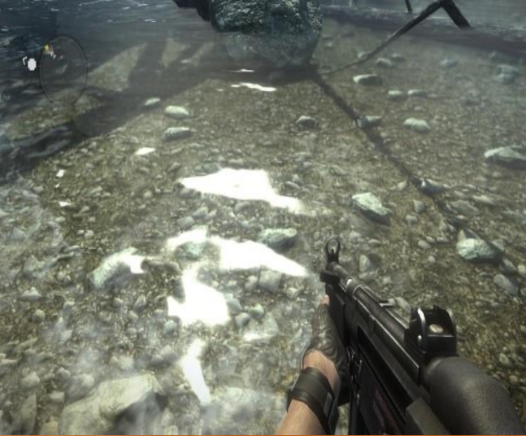
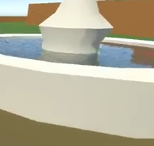
클라이언트 기술요소 Ⅰ
블랜딩
맵 내의 분수대 물의 반투명에 대한 특성을 위해 적용
뎁스 스텐실 버퍼
맵 내의 분수대의
물의 반사를 표현하기
위한 스텐실 버퍼를 적용
14 / 23

Slide 15


클라이언트 기술요소 Ⅱ
그림자 매핑
사실적인 그림자를 위한
그림자 매핑 알고리즘
CELL SHADING(CARTOON SHADING)
게임 플레이 중 캐릭터 힌트를 구현하기 위한 쉐이딩 기술
15 / 23

Slide 16
서버 기술요소
3D 환경의 클라이언트, 서버간 네트워크 기능 숙달
‘IOCP 소켓 입출력 모델’을 통한 다중 접속 서버
‘데드레커닝’ 기법을 적용한 이동처리 기법 숙달
16 / 23

Slide 17
WHO ‘CLONE’?
17 / 23

Slide 18
중점연구분야
류형석
정보승
신동호
IOCP MORPG 서버 구축
사용자 랜덤 매칭시스템 구현
데드레커닝 기법 적용
Cell 쉐이더 구현
그림자 맵핑 알고리즘 구현
NAVI-MESH를 이용한 길찾기 구현
뎁스 스텐실 버퍼 적용
스태틱 & 다이나믹 카메라 구현
맵 제작용 툴 구현 (XML)
PM (Project Manager)
기획 및 레벨디자인
18 / 23

Slide 19
WHEN ‘CLONE’?
19 / 23

Slide 20
개발일정
공통 |  |  | 류형석 |  |  | 정보승 |  |  | 신동호
항목 | 12월 |  |  |  | 1월 |  |  |  | 2월 |  |  |  | 3월 |  |  |  | 4월 |  |  |  | 5월 |  |  |  | 6월 |  |  |  | 7월 |  |  |  | 8월
레벨 디자인
클라이언트 프레임워크
맵 응용프로그램
오브젝트 응용프로그램
서버 프레임워크
서버 패킷 설계 + 처리
캐릭터 + 애니메이션
그림자와 조명
분수대(물 반사, 빛 산란)
Cell SHADING + 뎁스 스텐실 버퍼
세부 레벨 디자인
충돌체크 및 네트워크 연동
XML 적용
A.I
데드레커닝(서버 최적화)
UI
디버깅 및 테스트
20 / 23

Slide 21
중간발표까지의 개발항목
류형석
정보승
신동호
IOCP 다중 접속 서버
대기실을 이용한 게임의 진행
게임 시작 전 대기실 채팅시스템
일반 모드
조명을 이용한 그림자
캐릭터, 분수대에 대한 쉐이더
초기 레벨 디자인 기획서
맵 응용프로그램
오브젝트 응용프로그램
21 / 23

Slide 22
Q & A
22 / 23

Slide 23
Thank You
23 / 23

